Slide 1
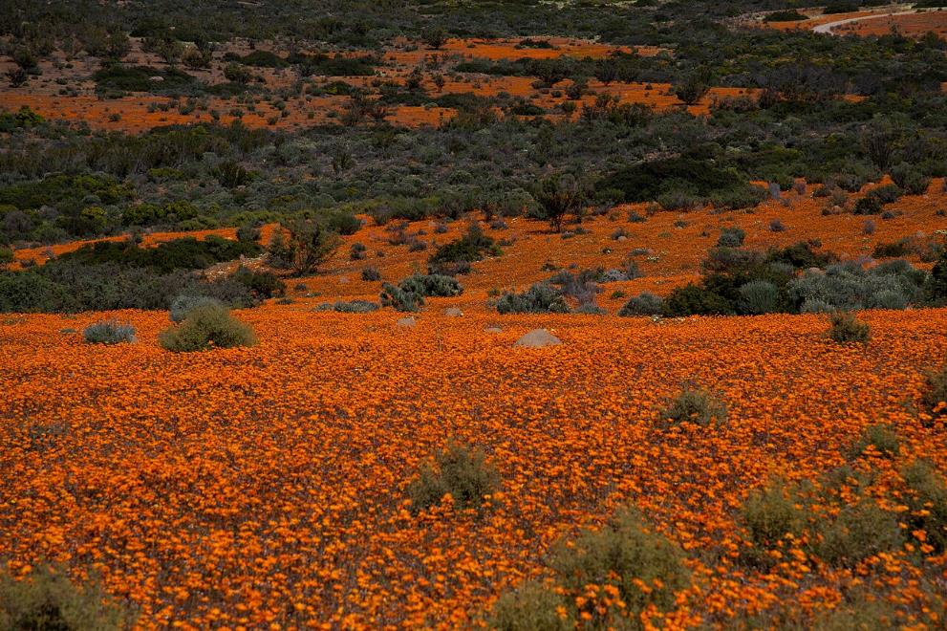
Lorient Vous Présente Le Parc National Namaqua
( Afrique Du Sud )
Fleurs dans le parc national Namaqua, Cap-du-Nord, d'Afrique du Sud

Slide 2
Le Namaqualand (Namakwaland en afrikaans) est une région aride de l'Afrique du Sud et de la Namibie, s'étendant le long de la côte ouest le long de l'Atlantique sud sur plus de 1 000 km, et couvrant une superficie totale de 440 000 km2. Ce territoire est divisé par le cours inférieur du fleuve Orange en deux parties - le Little Namaqualand vers le sud et le Great Namaqualand, au nord. Le Little Namaqualand fait partie de la province du Cap du Nord, en Afrique du Sud, alors que le Great Namaqualand Karas est une région de la Namibie. Le Great Namaqualand, faiblement peuplé, est habité par les Namaquas, un peuple Khoikhoi. Une commune typique du Namaqualand est la municipalité de Kamiesberg. Son chef-lieu est Springbok.
Le Namaqualand est très populaire auprès des touristes locaux et internationaux au début de printemps, lorsque, pour une courte période, cette zone normalement aride est recouverte d'un kaléidoscope de couleurs durant la saison de la floraison (superbloom). Une partie du Little Namaqualand, connu sous le nom de Richtersveld, est un site inscrit au patrimoine mondial de l'humanité.

Slide 3
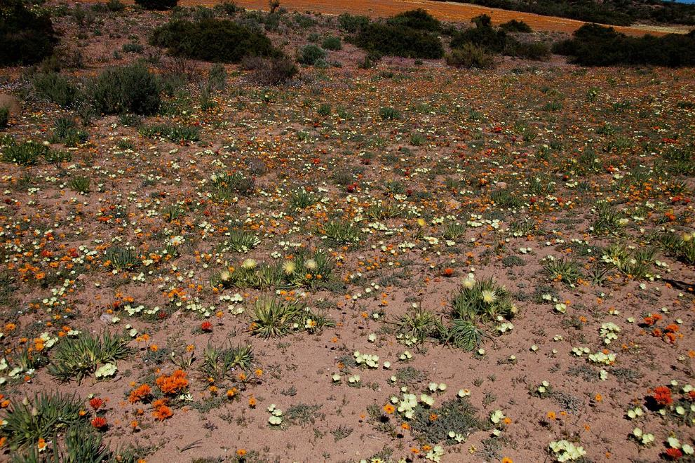
Fleurs dans le parc national Namaqua

Slide 4
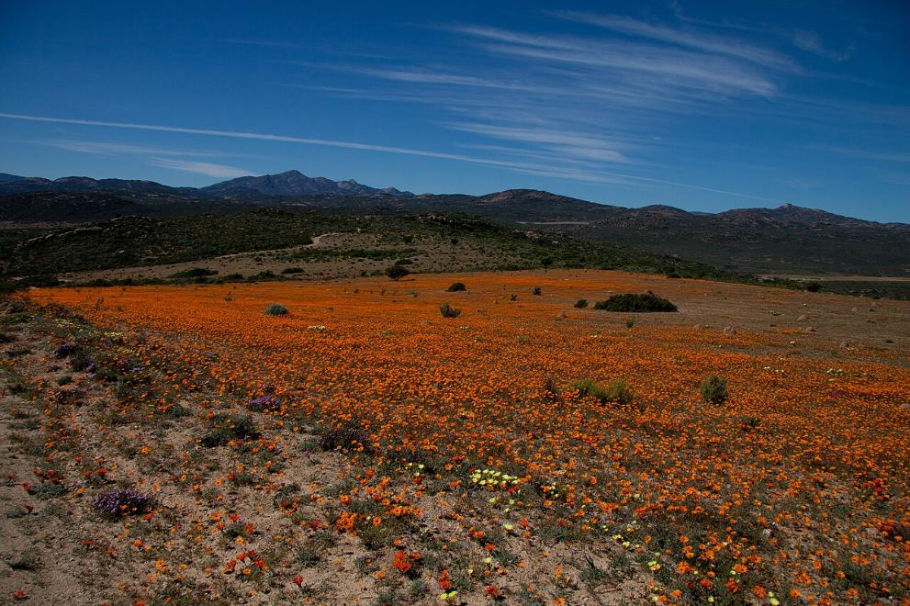
Fleurs dans le parc national Namaqua, Cap-du-Nord, d'Afrique du Sud

Slide 5
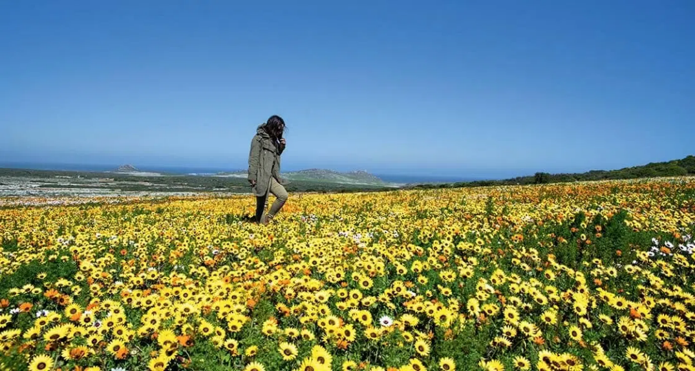
Parc National de Namaqua : nager dans une mer de fleurs

Slide 6
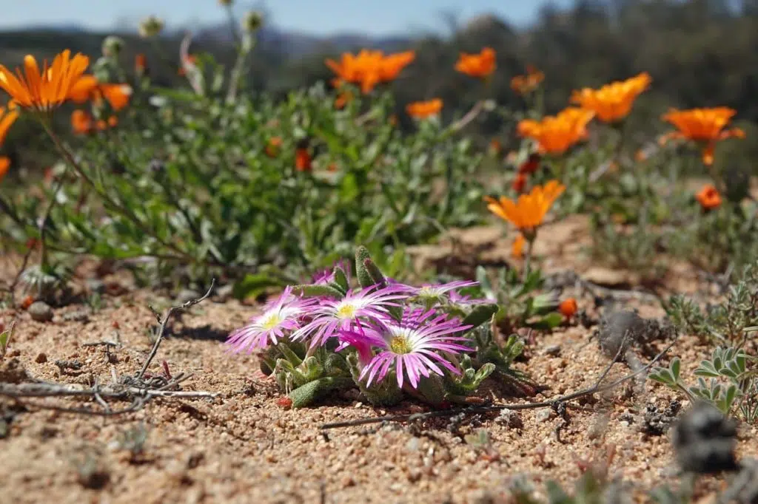

Slide 7
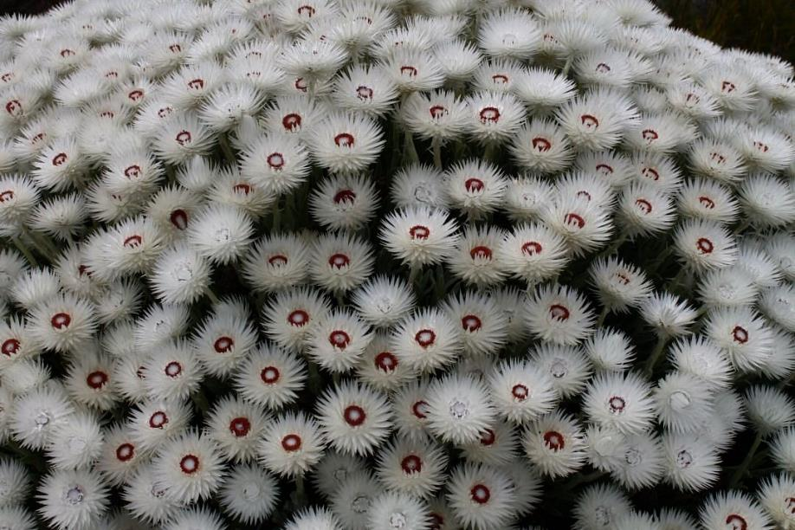

Slide 8
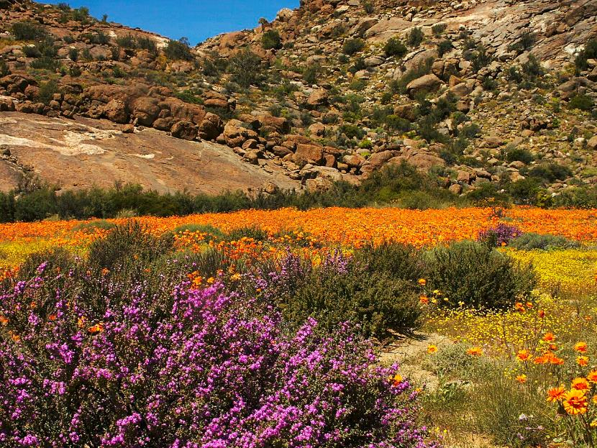
Namaqualand, Goegap Réserve naturelle, Cap-du-Nord, d'Afrique du Sud

Slide 9
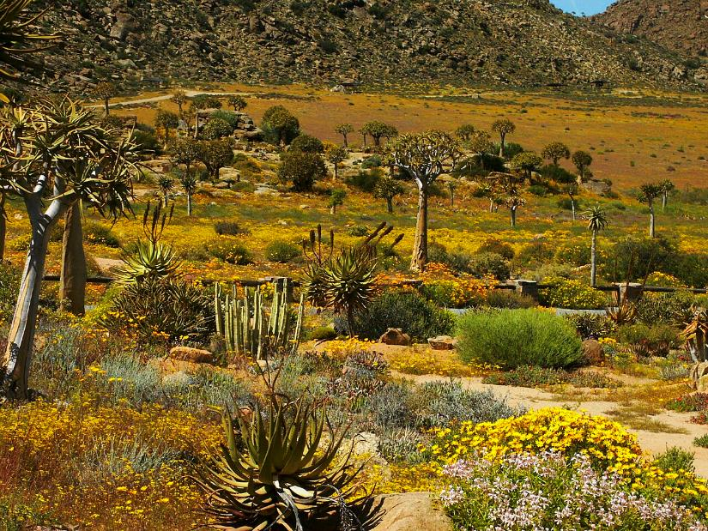
Namaqualand, Goegap Réserve naturelle, Cap-du-Nord, d'Afrique du Sud

Slide 10
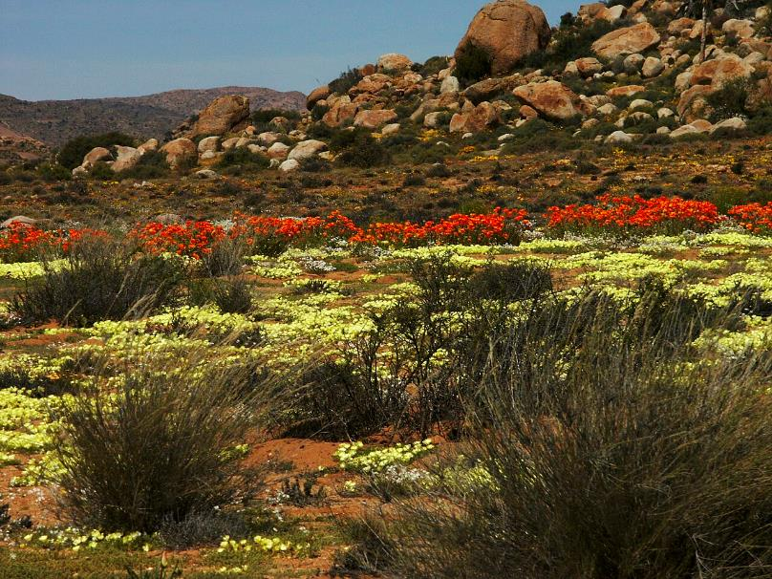
Namaqualand, Goegap Réserve naturelle, Cap-du-Nord, d'Afrique du Sud

Slide 11
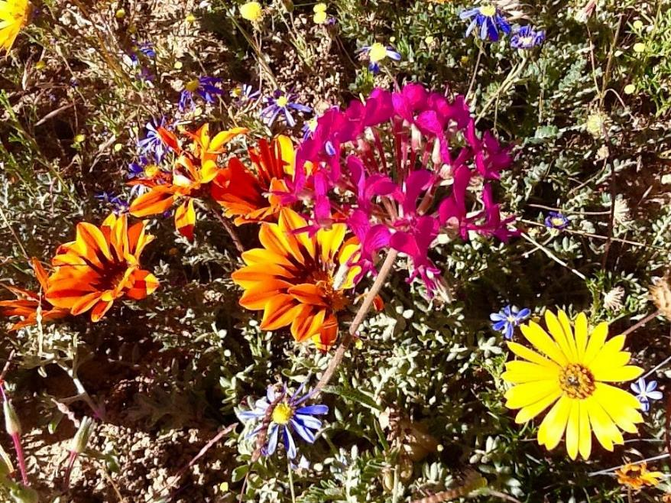

Slide 12
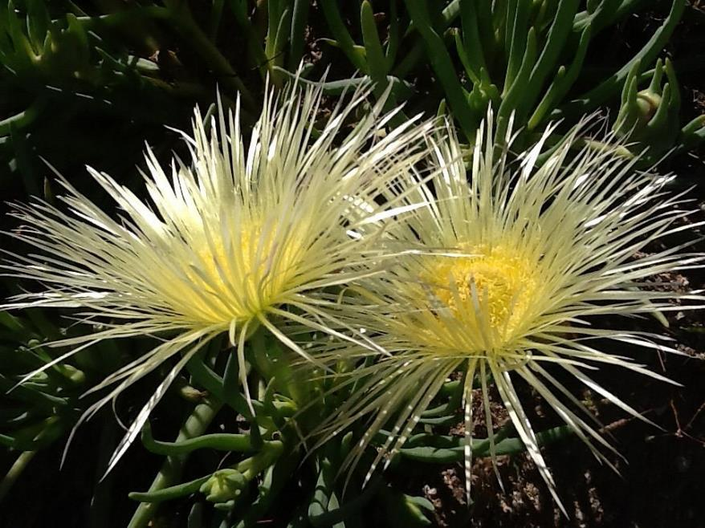

Slide 13
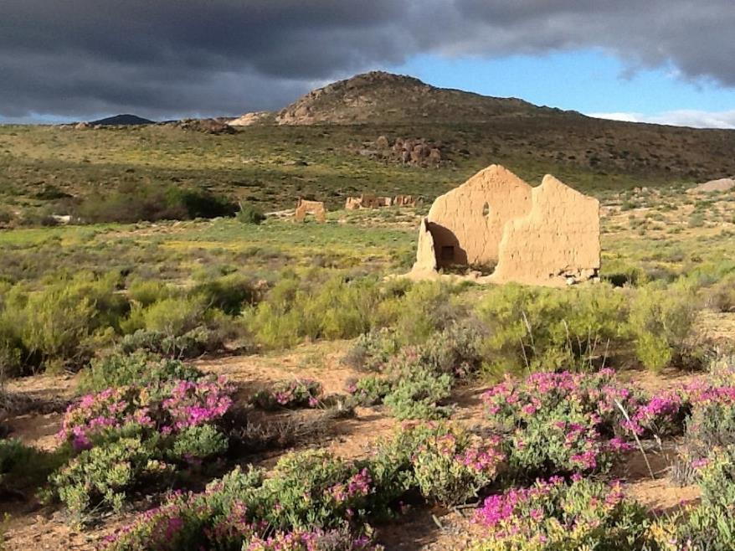

Slide 14
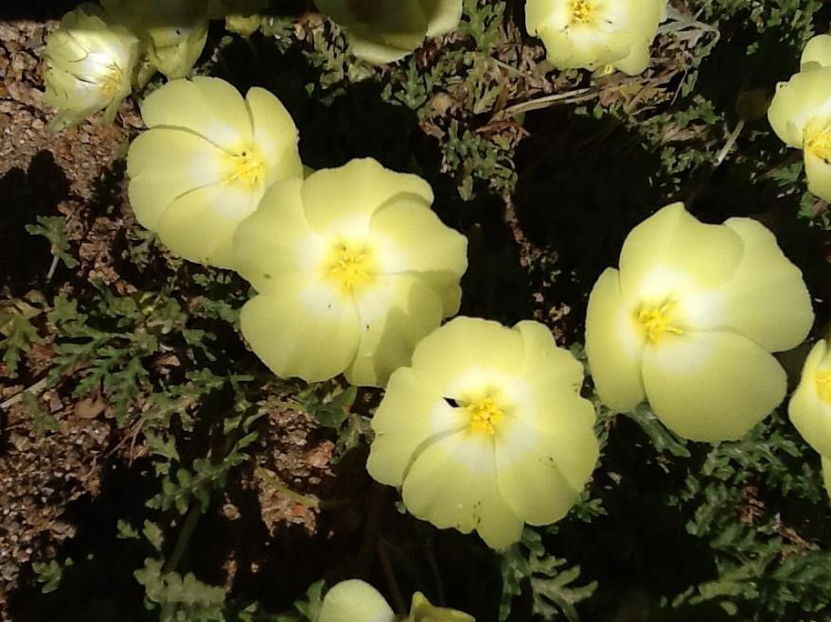

Slide 15
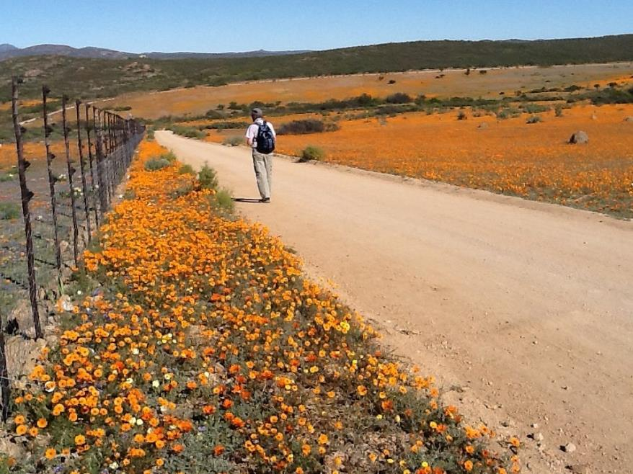

Slide 16
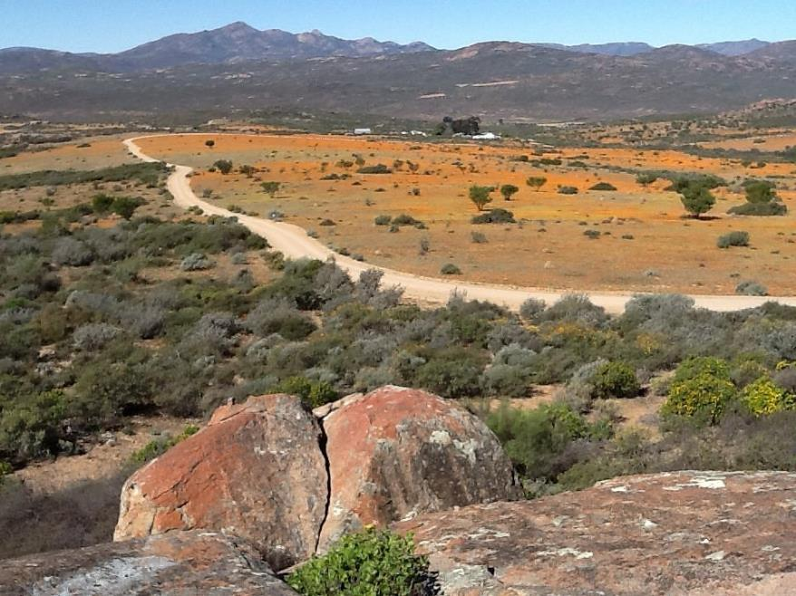

Slide 17
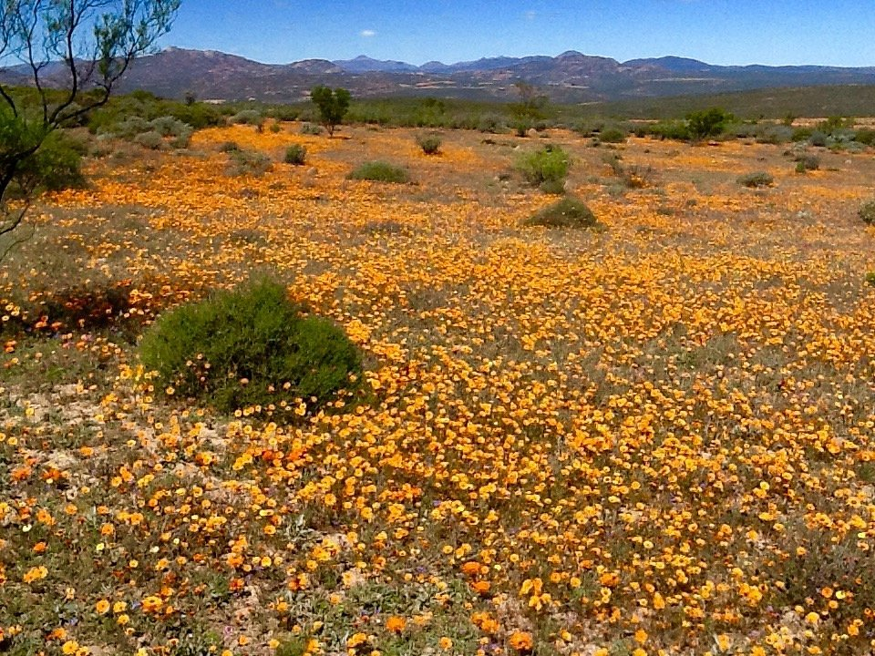

Slide 18
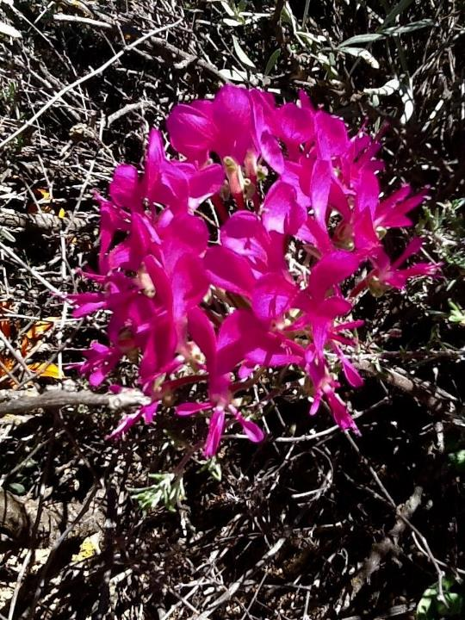
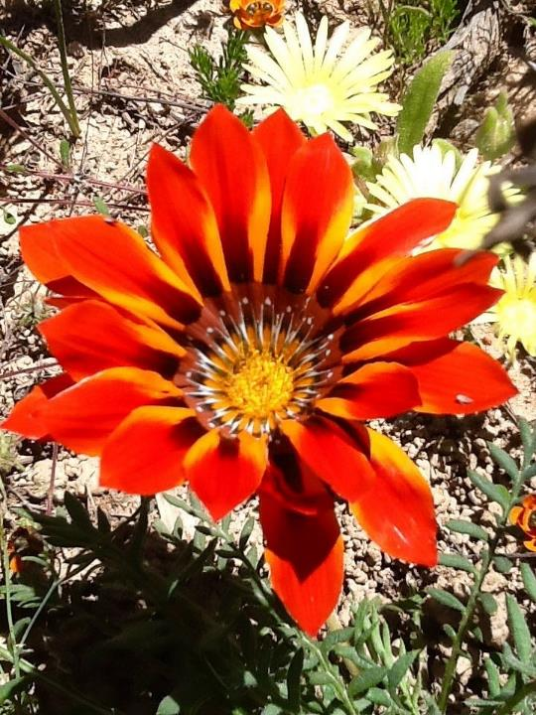

Slide 19
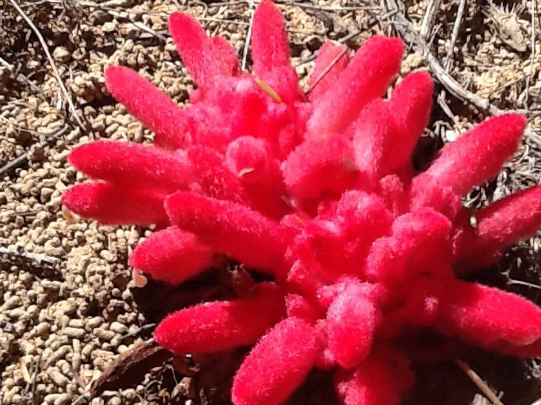

Slide 20
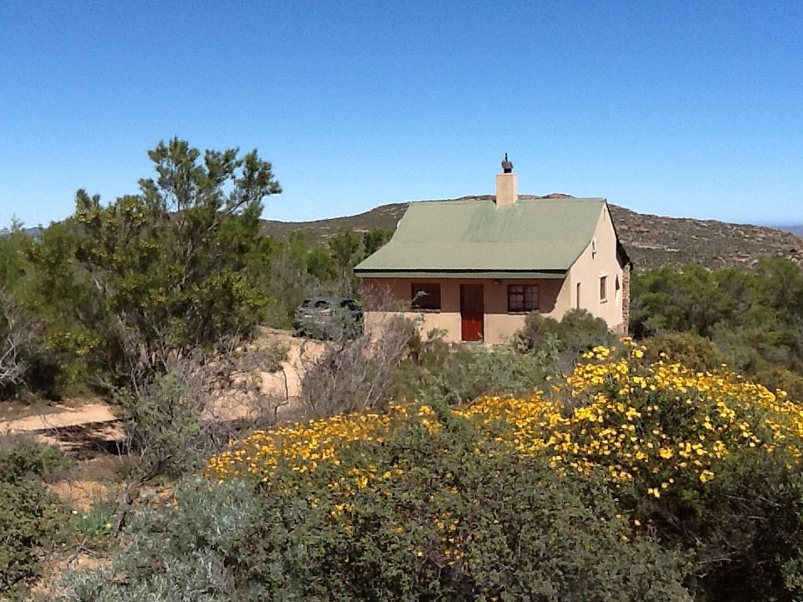

Slide 21
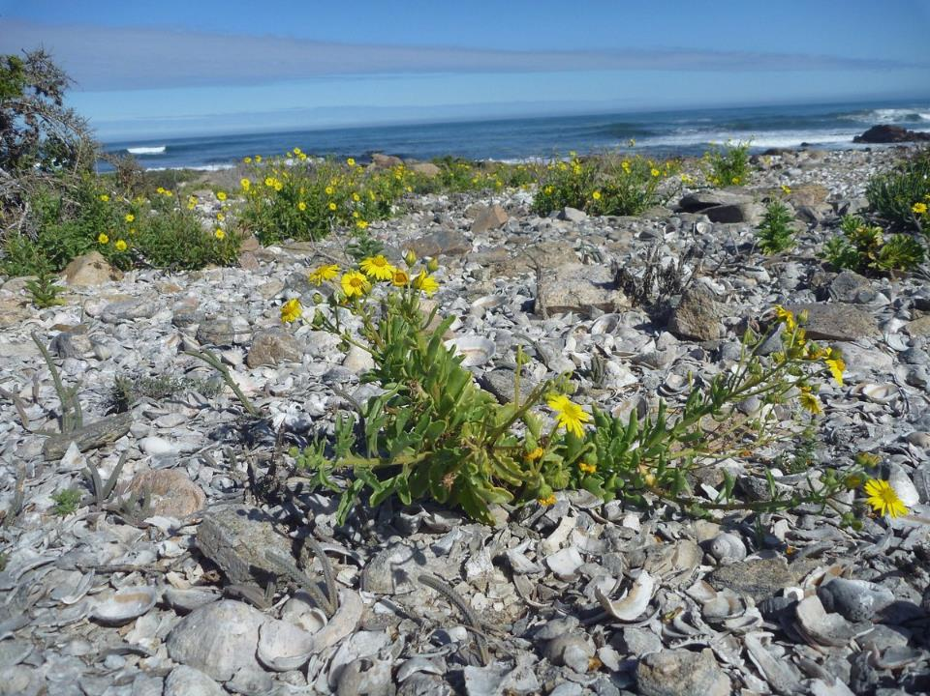

Slide 22
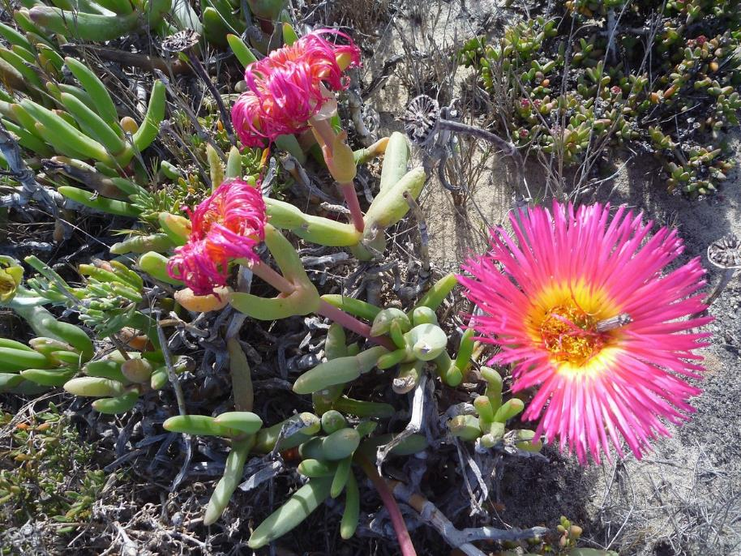

Slide 23
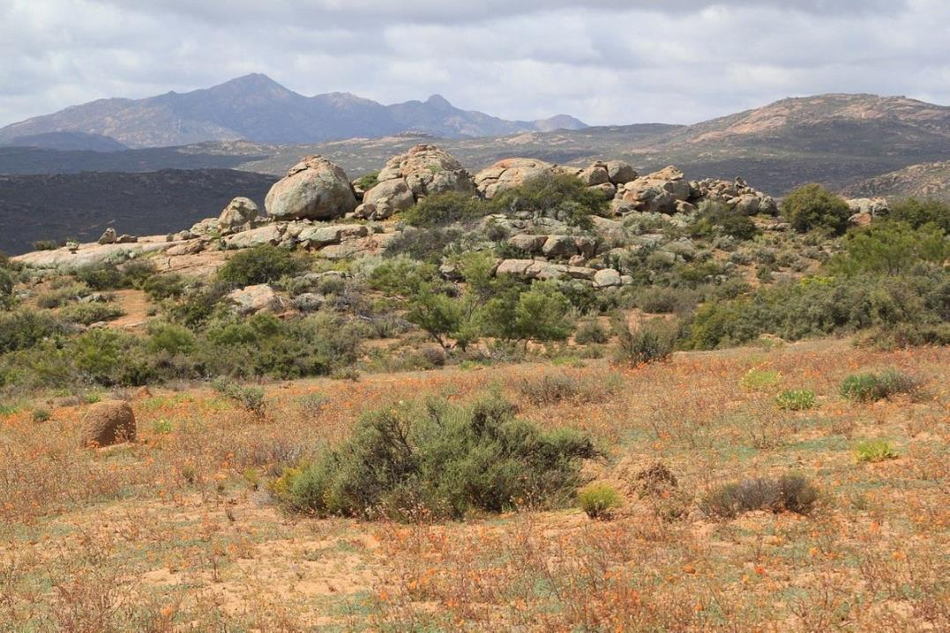

Slide 24
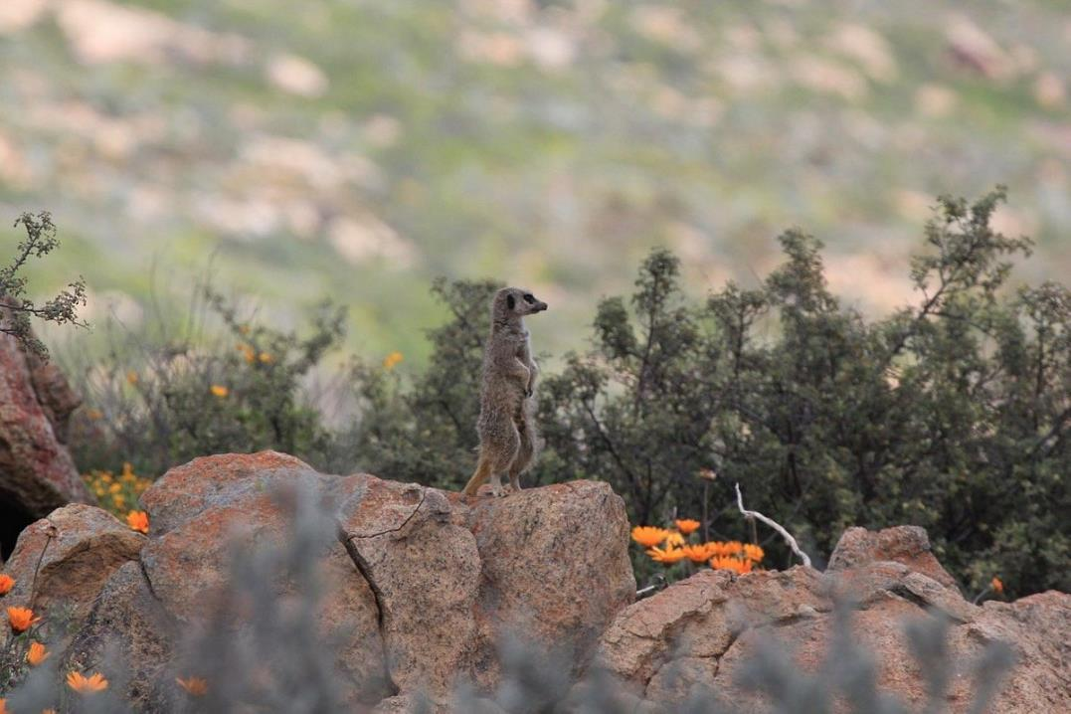

Slide 25
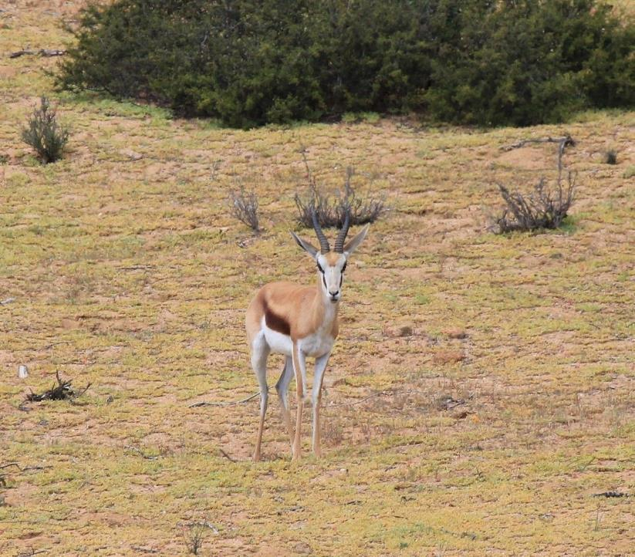

Slide 26
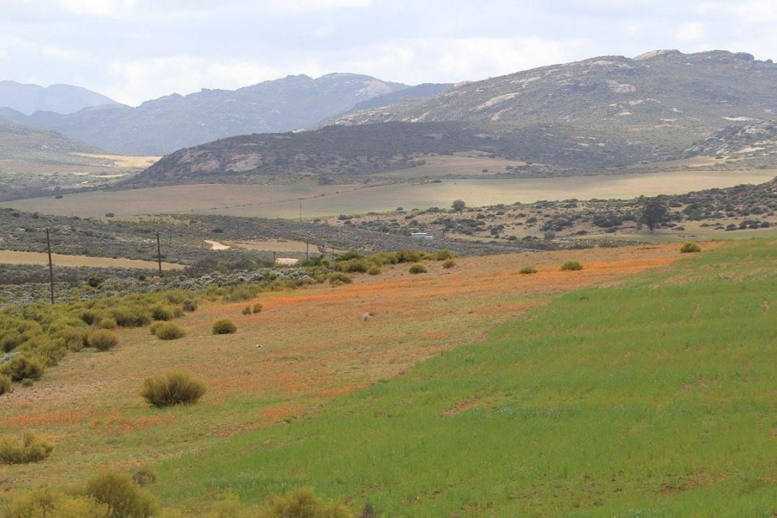

Slide 27
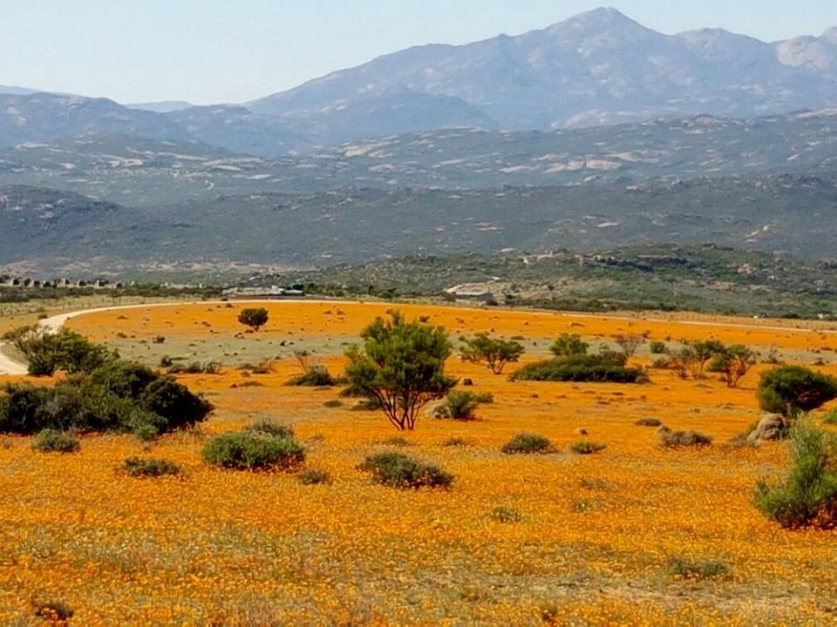

Slide 28
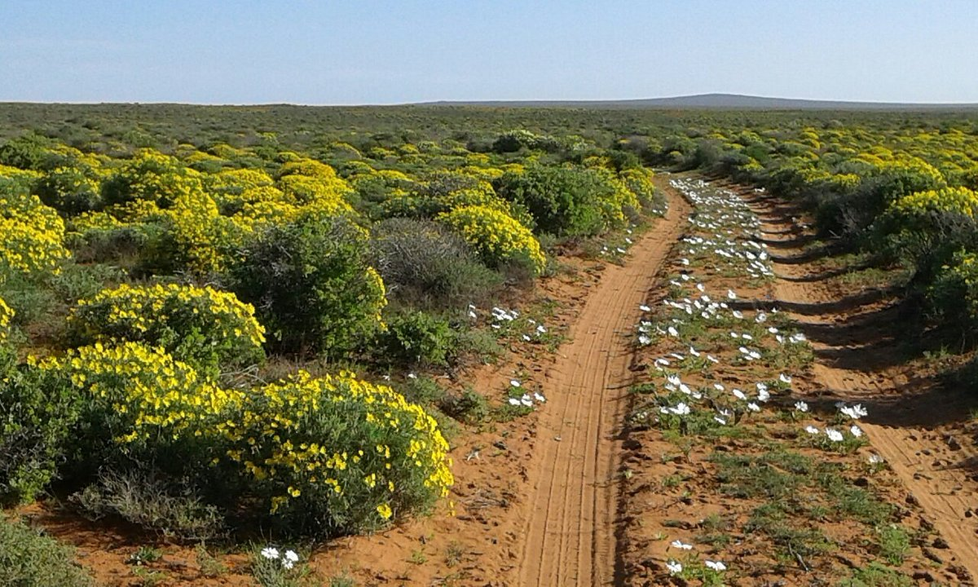

Slide 29
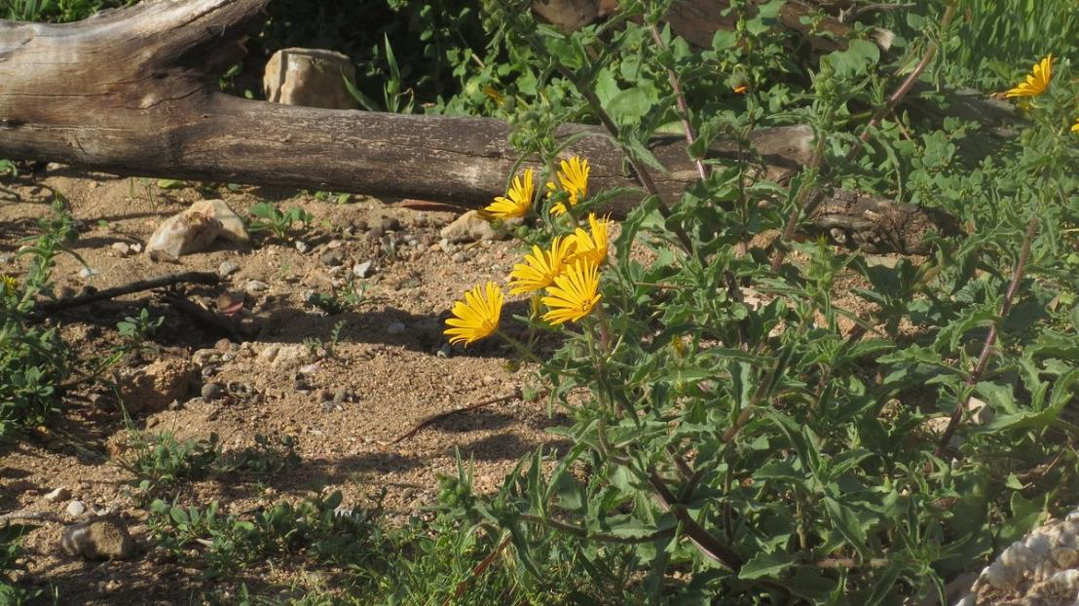
Lorient Vous A Présenté Le Parc National de Namaqua
Afrique – Du-Sud
Daniel
Les Images Et Le Son Du Net

